Slide 1
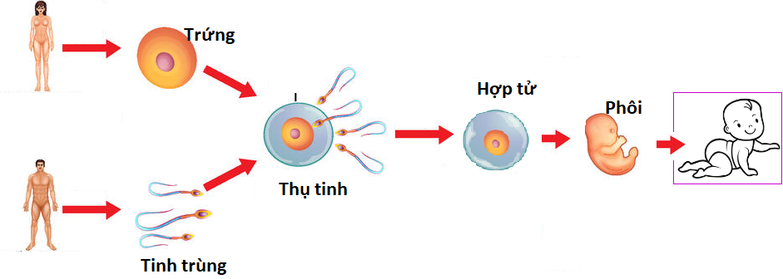
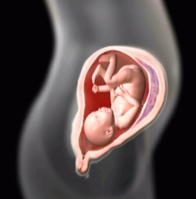
Vai trò của hệ sinh dục nam và nữ trong sinh sản ở người.
Hình 37.1. Quá trình sinh sản ở người

Slide 2
BÀI 37: SINH SẢN Ở NGƯỜI
I. CẤU TẠO VÀ CHỨC NĂNG CỦA HỆ SINH DỤC
CHỨC NĂNG CỦA HỆ SINH DỤC: tiết hormone sinh dục, sinh sản đảm bảo duy trì nòi giống qua các thế hệ.

Slide 3
1. Cấu tạo và chức năng cơ quan sinh dục nữ
Quan sát hình 37.2, kể tên và trình bày chức năng của các cơ quan trong hệ sinh dục nữ theo bảng.
Cơ quan | Chức năng

Slide 4
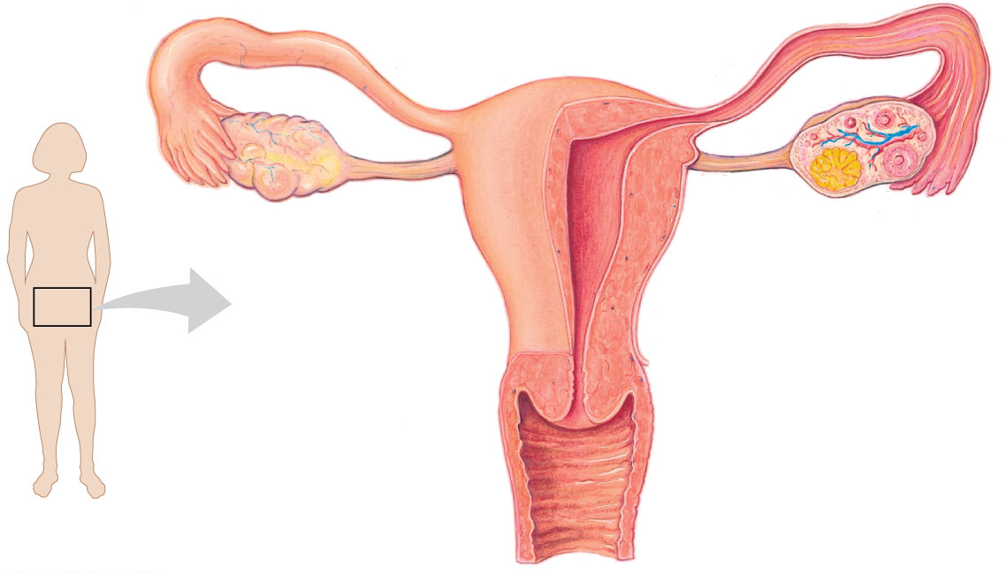
ỐNG DẪN TRỨNG
- Đón trứng.
- Là nơi diễn ra sự thụ tinh.
- Vận chuyển trứng hoặc hợp tử xuống tử cung.
BUỒNG TRỨNG
Sản xuất trứng và tiết hormone sinh dục nữ.
ÂM ĐẠO
- Có tuyết tiết chất nhờn mang tính acid giúp giảm ma sát và ngăn chặn vi khuẩn xâm nhập.
- Tiếp nhận tinh trùng.
- Là đường ra của trẻ sơ sinh
TỬ CUNG
- Tiếp nhận trứng hoặc hợp tử.
- Nuôi dưỡng phôi thai.
ÂM HỘ
Bảo vệ cơ quan sinh dục nữ

Slide 5
Cơ quan | Chức năng
Buồng trứng (2) | - Sản xuất trứng và tiết hormone sinh dục nữ.
Âm đạo (1) | - Có tuyến tiết ra chất nhờn mang tính acid giúp giảm ma sát và ngăn chặn vi khuẩn xâm nhập. - Tiếp nhận tinh trùng. - Là đường ra của trẻ sơ sinh.
Ống dẫn Trứng (2) | - Đón trứng. - Là nơi diễn ra sự thụ tinh. - Vận chuyển trứng hoặc hợp tử xuống tử cung.
Tử cung (dạ con) (1) | - Tiếp nhận trứng hoặc hợp tử. - Nuôi dưỡng phôi thai.

Slide 6
Hệ sinh dục nữ có chức năng:
- sản xuất trứng,
- tiết hormone sinh dục nữ,
- là nơi diễn ra quá trình thụ tinh, phát triển phôi thai.

Slide 7
2. Cấu tạo và chức năng cơ quan sinh dục nam
Quan sát, kể tên và trình bày chức năng của các cơ quan trong hệ sinh dục nam
Cơ quan | Chức năng

Slide 8
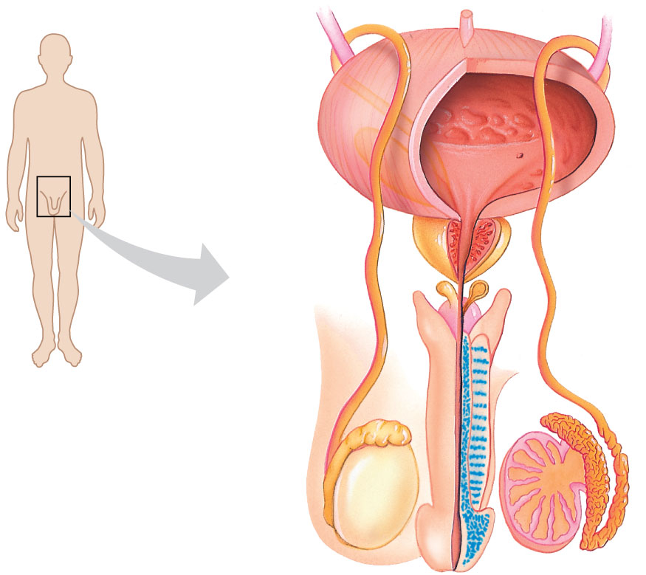
ỐNG DẪN TINH
Vận chuyển tinh trùng đến túi tinh.
TÚI TINH
Dự trữ tinh trùng. Tiết một ít dịch.
Phía sau bóng đái
TUYẾN TIỀN LIỆT
Tiết dịch màu trắng hòa lẫn với tinh trùng từ túi tinh phóng ra tạo thành tinh dịch.
TINH HOÀN
Sản xuất tinh trùng và hormone sinh dục nam.
MÀO TINH HOÀN
Nơi tinh trùng phát triển toàn diện.
TUYẾN HÀNH
Tiết dịch nhờn có tác dụng rửa niệu đạo và làm giảm tính acid của dịch âm đạo, đảm bảo sự sống sót của tinh trùng.
DƯƠNG VẬT
Có niệu đạo vừa là đường dẫn nước tiểu vừa là đường dẫn tinh.

Slide 9
Cơ quan | Chức năng
Ống dẫn tinh (2) | Vận chuyển tinh trùng đến túi tinh.
Tuyến tiền liệt (1) | Tiết dịch màu trắng hòa lẫn với tinh trùng từ túi tinh phóng ra tạo thành tinh dịch.
Tuyến hành (2) | Tiết dịch nhờn có tác dụng rửa niệu đạo và làm giảm tính acid của dịch âm đạo, đảm bảo sự sống sót của tinh trùng.
Túi tinh (2) | Dự trữ tinh trùng, tiết một ít dịch.
Tinh hoàn (2) | Sản xuất tinh trùng và hormone sinh dục nam.
Mào tinh hoàn (2) | Nơi tinh trùng phát triển toàn diện.
Dương vật | Có niệu đạo vừa là đường dẫn nước tiểu vừa là đường dẫn tinh.

Slide 10
Hệ sinh dục nam có chức năng:
- sản xuất tinh trùng
- tiết hormone sinh dục nam (testosterone)

Slide 11
Lập sơ đồ đường đi của tinh trùng trong hệ sinh dục nam.

Slide 12
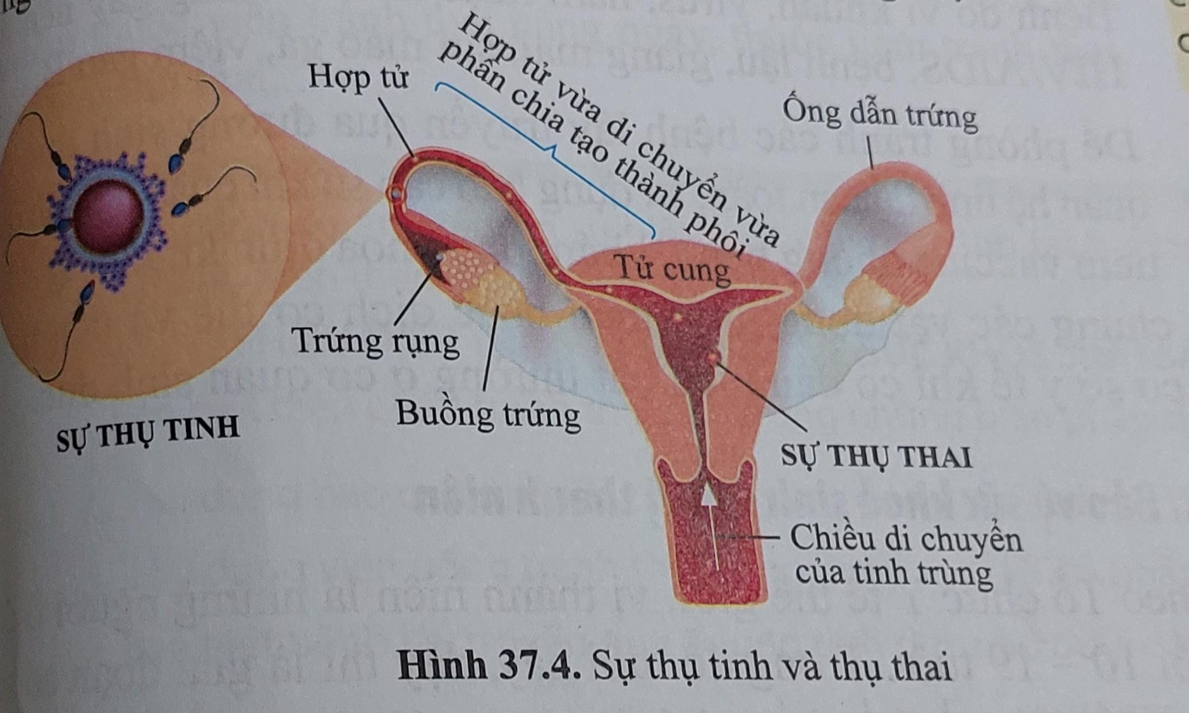
II. HIỆN TƯỢNG THỤ TINH, THỤ THAI VÀ KINH NGUYỆT
1. Hiện tượng thụ tinh và thụ thai:
Quan sát hình và cho biết chiều di chuyển của hợp tử sau khi quá trình thụ tinh xảy ra

Slide 13

1.2. Thụ tinh,Thụ thai :

Slide 14
- Thụ tinh là quá trình kết hợp của tinh trùng và trứng tạo thành hợp tử.
Thụ thai là hiện tượng hợp tử phát triển thành phôi, phôi bám vào lớp niêm mạc tử cung để làm tổ và phát triển thành thai.
- Chiều di chuyển của hợp tử sau khi thụ tinh: Hợp tử được hình thành sau khi thụ tinh sẽ di chuyển dọc theo ống dẫn trứng hướng về phía tử cung, đồng thời phân chia tạo thành phôi. Phôi sẽ bám vào lớp niêm mạc tử cung dày, xốp và chứa nhiều mạch máu để làm tổ và phát triển thành thai.

Slide 15

2. Hiện tượng kinh nguyệt

Slide 16
- Hiện tượng kinh nguyệt: Nếu trứng rụng mà không được thụ tinh thì sau khoảng 14 ngày kể từ khi rụng trứng, lượng hormone do buồng trứng tiết ra bị giảm đi. Vì vậy, lớp niêm mạc tử cung bong ra, thoát ra ngoài cùng máu và dịch nhầy nhờ sự co bóp của tử cung gọi là hiện tượng kinh nguyệt.
- Hiện tượng kinh nguyệt xảy ra theo chu kì và bắt đầu ở giai đoạn dậy thì. Độ dài chu kì kinh nguyệt của mỗi người là khác nhau, thông thường khoảng 28 – 32 ngày.

Slide 17
III. BẢO VỆ SỨC KHỎE SINH SẢN
1. Phòng bệnh lây truyền qua đường sinh dục
- Bệnh lây truyền qua đường sinh dục là bệnh lây từ người này sang người khác qua quan hệ tình dục không an toàn.
- Bệnh do vi khuẩn, virus, nấm hoặc kí sinh trùng gây nên như HIV/AIDS, bệnh lậu, giang mai, sùi mào gà, viêm gan B,...

Slide 18
Cách phòng tránh bệnh lây truyền qua đường sinh dục:
+ Cần quan hệ tình dục an toàn, sử dụng bao cao su khi quan hệ tình dục.
+ Tiêm vaccine phòng bệnh.
+ Khám phụ khoa định kì.
+ Không dùng chung các vật dụng dính máu hoặc dịch cơ thể và đến ngay cơ sở y tế khi có dấu hiệu bất thường ở cơ quan sinh dục.

Slide 19
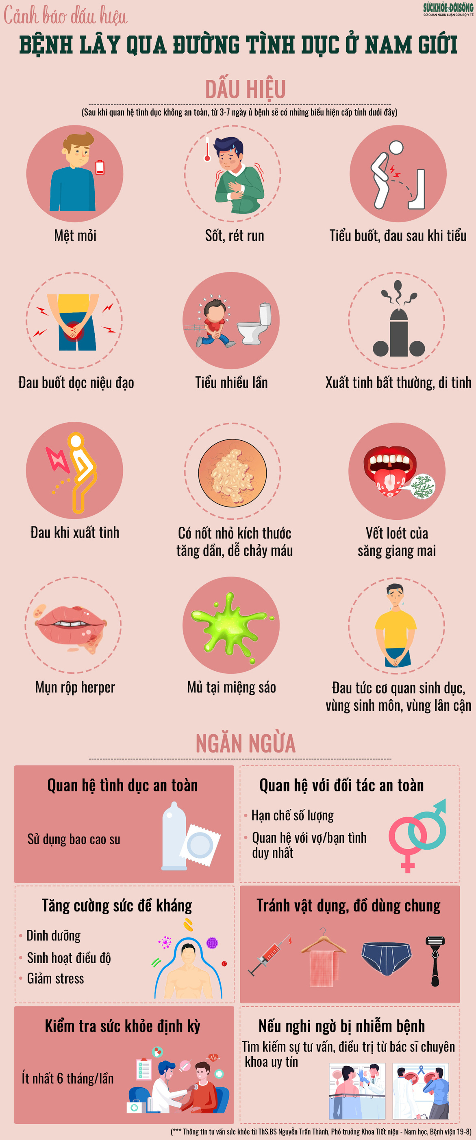

III. BẢO VỆ SỨC KHỎE SINH SẢN
1. Phòng bệnh lây truyền qua đường sinh dục

Slide 20
III. BẢO VỆ SỨC KHỎE SINH SẢN
2. Bảo vệ sức khỏe sinh sản vị thành niên
- Sức khỏe sinh sản vị thành niên là tình trạng khỏe mạnh về thể chất, tinh thần và xã hội của tất cả các khía cạnh liên quan đến cấu tạo và hoạt động của cơ quan sinh dục ở tuổi vị thành niên.
- Không nên quan hệ tinh dục để tránh mang thai ngoài ý muốn, đặc biệt là tình trạng phá thai, mắc bệnh lây truyền qua đường sinh dục và vi phạm pháp luật.

Slide 21
- Không sử dụng các chất kích thích, không xem phim ảnh, website không phù hợp để tránh những ảnh hưởng tiêu cực đến sức khỏe thể chất và tinh thần.
- Có hành vi đúng mực với người khác giới để giúp giữ gìn tình bạn trong sáng, giúp đỡ nhau cùng tiến bộ và giảm nguy cơ bị xâm hại tình dục.
- Tìm hiểu thông tin về sức khỏe sinh sản từ nguồn kiến thức đáng tin cậy giúp vị thành niên chủ động, có quyết định và hành vi đúng về sức khỏe sinh sản.
- Nâng cao sức khỏe, vệ sinh cá nhân và cơ quan sinh dục đúng cách, sinh hoạt điều độ, tập thể dục thường xuyên, chế độ dinh dưỡng hợp lí giúp nâng cao sức đề kháng cho cơ thể.

